Slide 1

Il est temps de faire une pause pour réfléchir et essayer de mettre des mots sur ce que nous ressentons et ce que nous sommes en train de vivre.
7 consignes d’écriture (liste, lettre, BD, dialogue, conseils, arguments et récit)
7 consignes artistiques
1 consigne d’écoute musicale
1consigne d’expression orale
Journal pour faire le point sur cette situation inédite
Semaine du au mai 2020
Semaine du au mai 2020 (au choix de l’enseignant)

Slide 2



Jour 1
Et si on faisait un petit bilan…
Consigne d’écriture
Cela fait 8 semaines que tu n’as pu aller à l’école. Écris la liste de ce qui te manque le plus pendant cette période de confinement.
Ce qui me manque le plus :
- Manger à la cantine avec mes amis
-
-
…
Consigne artistique
Dessine ton école comme tu l’imagines dans tes rêves.
Peut-être des animaux sauvages lui ont-ils rendu visite?
Tu peux colorier ou peindre ton dessin.

Slide 3
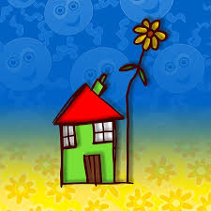
Jour 2
Et si on faisait un petit bilan…
Consigne d’écriture
Écris dans une colonne la liste des avantages (ce qui te plait) et dans une deuxième, la liste des inconvénients (ce qui ne te plait pas), à rester à la maison pendant le confinement.
Avantages | Inconvénients
- - … | - - …
Consigne artistique
Illustre un avantage et un inconvénient de ton choix. Tu peux essayer de glisser un peu d’humour dans tes illustrations.

Slide 4


Jour 3
Et si on faisait un petit bilan…
« -Moi, j’aime bien rester à la maison parce que…
Ah non, moi, je préfère…
. »
Consigne d’écriture
Avec les idées que tu as écrites hier, invente un dialogue entre deux enfants qui ne seraient pas du même avis. L’un aime rester à la maison plutôt que d’aller à l’école et l’autre préfère aller à l’école.
Consigne artistique
Dessine la BD qui correspond à un moment de ton dialogue. Le lecteur peut lire les paroles des personnages dans des bulles et découvrir leurs pensées (en images ou en mots) dans d’autres.
Paroles : Pensées :

Slide 5

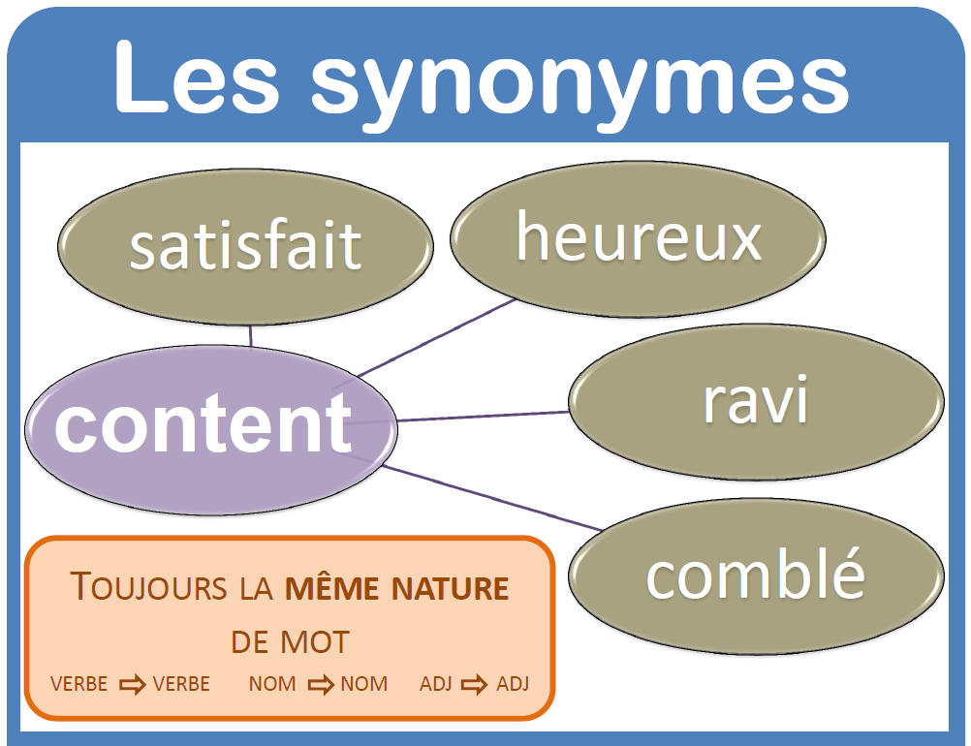
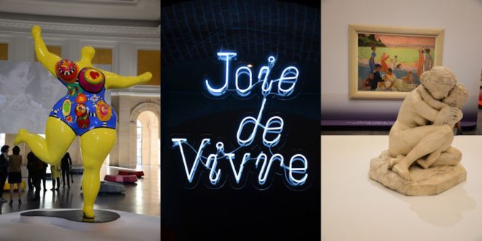
Et tes émotions dans tout ça ?
Jour 4
Aide
Tu peux utiliser des mots qui ont le même sens pour éviter les répétitions :
Consigne d’écriture
Souviens-toi d’un moment que tu as beaucoup aimé pendant cette période à la maison et raconte-le. Explique pourquoi tu as ressenti de la joie. Que s’est-il passé ?
Consigne artistique
C’est toi l’artiste : tu crées une œuvre qui s’intitule « La joie ».
Tu peux d’abord réfléchir et trouver des idées en allant sur cette page internet :
https://www.zoomsurlille.fr/actualites-du-jour/lille3000-renaissance-exposition-joie-de-vivre-au-palais-des-beaux-arts-de-lille

Slide 6


Musique et émotions…
Parlons-en! Nous ne ressentons pas les musiques tous de la même façon.
Jour 5
Consigne d’écoute
Observe les émoticônes suivantes représentant les quatre émotions majeures : la joie, la tristesse, la colère et la peur. Clique sur une musique et écoute-la attentivement. Tu devras associer une musique à l'émotion que tu ressens. Attention, plusieurs associations sont possibles…
😀
😞
😡
😱
Musique 1
Musique 2
Musique 3
Musique 4
Consigne d’expression orale
Explique à tes parents les raisons de tes choix. Tu peux les justifier en parlant par exemple de la vitesse, de l’intensité, de la hauteur, la durée des morceaux...

Slide 7


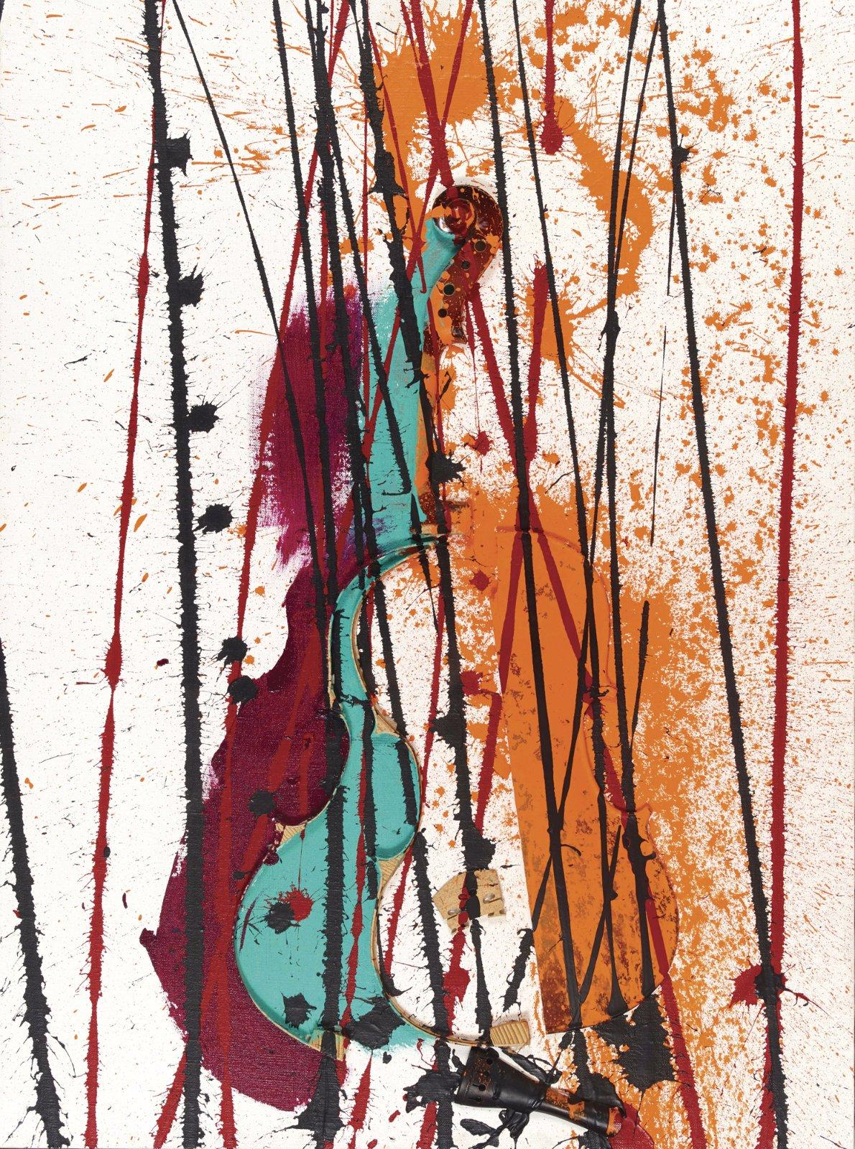
Et tes émotions dans tout ça ?
Jour 5
Consigne d’écriture
Souviens-toi d’un jour où tu ne te sentais pas très bien : un peu triste, ou en colère, ou parce que tu t’ennuyais.
Raconte-le. Tu peux garder ce texte secret comme dans un journal intime si tu le souhaites. En écrivant, tu pourrais écouter la musique qui t’a fait penser à cette émotion.
Consigne artistique
Comme l’artiste Arman, dans son œuvre Colère de violon de 2003 (ci-contre), crée une composition pour exprimer la colère. Tu peux par exemple déchirer du papier en une multitude de petits morceaux, les coller, les griffer, jeter de l’encre par-dessus… Ecoute la musique qui t’a fait penser à la colère pour t’inspirer pendant la réalisation.

Slide 8

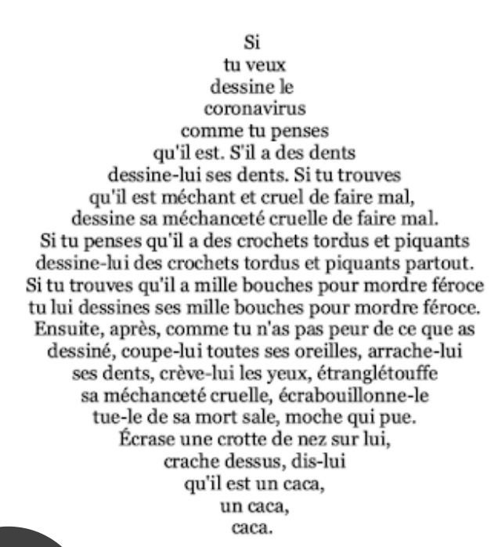
Et tes émotions dans tout ça ?
Jour 6
Consigne artistique
Voici une proposition de Claude Ponti, le célèbre auteur et illustrateur d’albums jeunesse. Elle va te permettre de t’amuser un peu et de prendre le pouvoir sur ce satané virus pour vaincre ta peur.
En t’inspirant du texte, imagine que le coronavirus est un monstre et dessine-le.
Consigne d’écriture
Trace le contour de ton dessin, puis écris à l’intérieur le texte où tu imagines comment tu vas t’y prendre pour écrabouiller ce satané virus. Aide-toi des idées de Claude Ponti pour écrire ton texte.

Slide 9

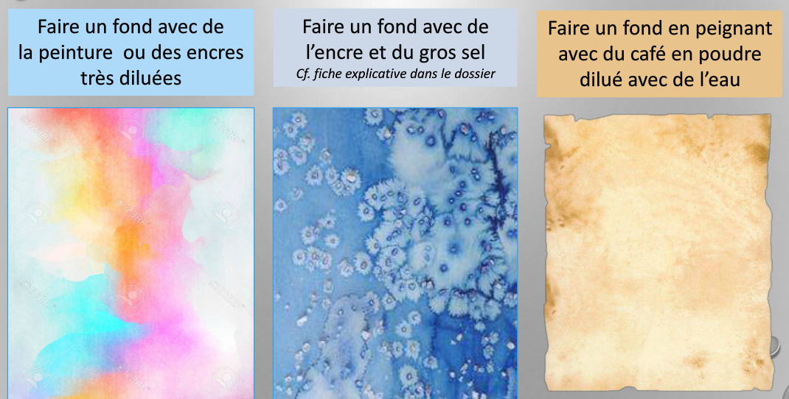
De la bienveillance pour finir ce journal…
Jour 7
Chère Maîtresse,
…
Martin
Consigne d’écriture
Ecris une lettre que tu adresseras à ton maître ou ta maîtresse pour prendre de ses nouvelles et lui donner des tiennes.
Consigne artistique
Fabrique ton papier à lettres et recopie ta lettre de ta plus belle écriture.

